Slide 1
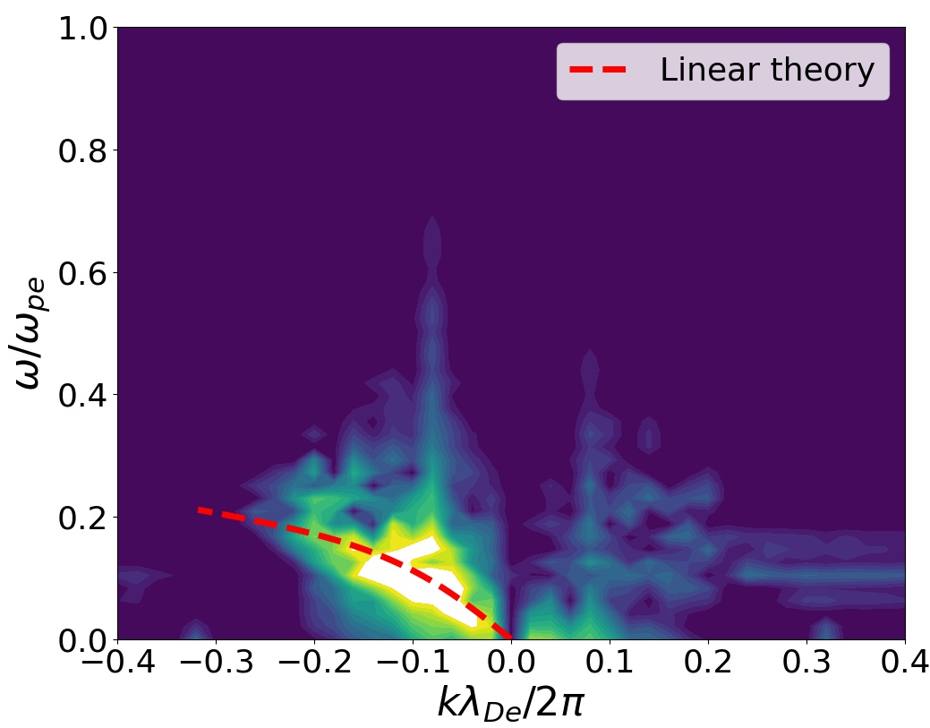
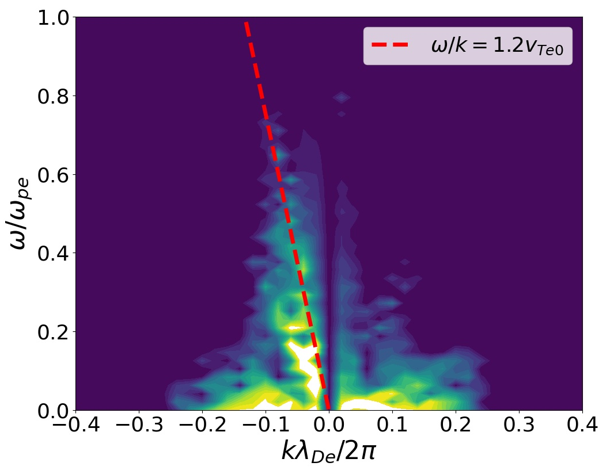


(a)
$$Phase I$$
(b)
$Phase$ V

